Slide 1
বিসমিল্লাহির রাহমানির রাহিম
স্বাগতম

Slide 2
পরিচিতি
শিক্ষক পরিচিতি
মোঃ শাহাদাত হোসেন
সহকারি শিক্ষক আইসিটি
ধোবাউড়া মোহাম্মদীয়া দাখিল মাদ্রাসা
বিএসসি ইন সিএসসি এমএসসি ইন সিএসসি
ইসলামিক বিশ্ববিদ্যালয়,কুষ্টিয়া।
পাঠ পরিচিতি
অষ্টম শ্রেণি
অধ্যায় চার

Slide 3
ভিডিওটি মনোযোগ দিয়ে দেখঃ-

Slide 4
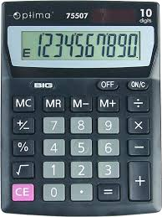
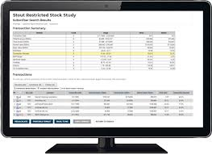
এখন ছবি গুলো দেখঃ
মনিটর
ক্যালকুলেটর

Slide 5
পাঠ পরিচিতি
স্পেডশিটের ব্যবহার

Slide 6
শিখনফল
স্প্রেডশিড সফটওয়ার কী তা বলতে পারবে।
স্প্রেডশিড সফটওয়ার ব্যবহারের উদ্দেশ্য ব্যাখ্যা করতে পারবে।
স্প্রেডশিড সফটওয়ার ব্যবহারের ক্ষেত্র চিহ্নিত করতে পারবে ।
স্প্রেডশিড সফটওয়ার ব্যবহারের কৌশল বর্ণনা করতে পারবে।

Slide 7
স্প্রেডশিড প্রোগ্রাম কি?
স্প্রেডশিড প্রোগ্রাম হল একটি আপ্লিকেশন সফটওয়ার।

Slide 8
স্প্রেডশিড ব্যবহারের উদ্দেশ্যঃ
ঘটনা ১ মিঃ সুমন সবসময় আয়ের সাথে সঙ্গতি রেখে সংসার চালানোর চেষ্টা করেন। এজন্য তিনি একটা ডায়েরিতে আয়-ব্যয়ের হিসাব রাখার চেষ্টা করেন। মাঝে মধ্যে তিনি গরমিল করে ফেলেন।

Slide 9
স্প্রেডশিড ব্যবহারের ক্ষেত্রঃ-
শিক্ষা ক্ষেত্রে ফলাফলে;
আয়-ব্যয় হিসাবে;
বাজেট তৈরিতে ;
কর্মকর্তা কর্মচারীদের বেতন সংক্রান্ত হিসাবে;
নির্বাচনের ভোট গণনায়
আয়কর হিসাব ও বিশ্লেষণে;
খেলোয়ারদের প্রদর্শিত ক্রিয়া সংক্রান্ত ।

Slide 10
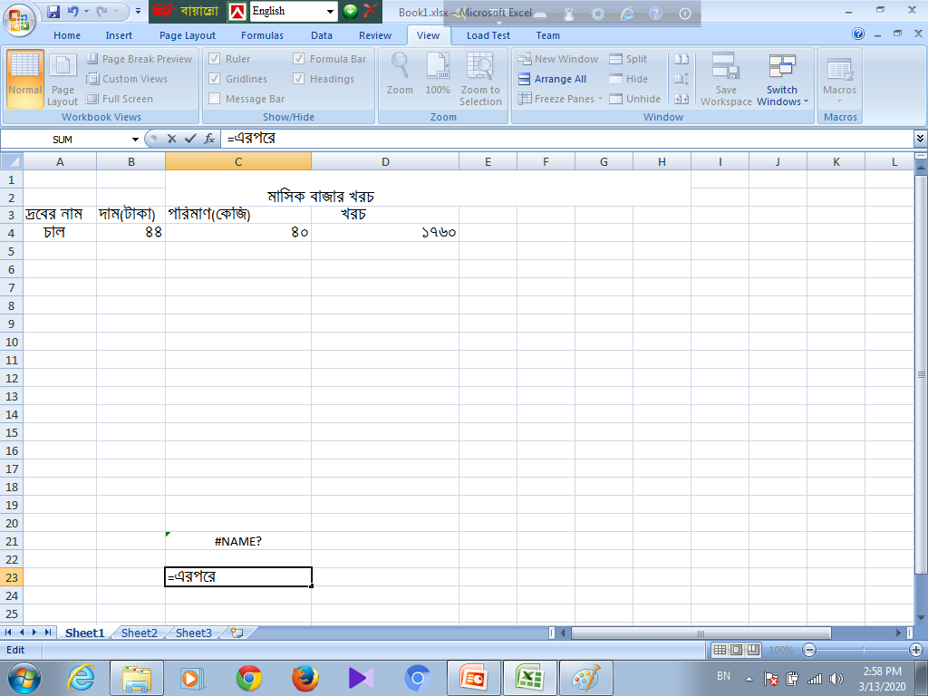
স্প্রেডশিড ব্যবহারের কৌশল
গুণ করা
ফর্মুলা
ফলাফল
১।সাধারণভাবে সেলে সূত লিখে এন্টার দিবে
২।ফলাফল সেলে স্প্রেডশিট ফাংশন=PRODUCT লিখে এন্টার

Slide 11
মূল্যায়ন
১।কোনো ডকুমেন্ট টেমপ্লেট আকারে সংরক্ষণ করা হ্য় কেন?
ক)নান্দনিকতার জন্য গ) পুনর্বিন্যাসের জন্য
খ)বারবার ব্যবহারের জন্য ঘ)কপি সুবিধার জন্য
২।স্প্রেডশিড বিশ্লেষণের ৫ টি সুবিধা লিখ।

Slide 12
জোড়ায় কাজ
৪ জন করে তোমরা একটি কম্পিউটারে বস।

Slide 13
বাড়ির কাজ
১।কিভাবে স্প্রেড শিড ডকুমেন্ট সেভ করা যায় ।
২।একটি ফাইল খুলে ক্লাপনিক কিছু তথের গুণ কর।

Slide 14
আল্লাহ হাফেজ

